Slide 1
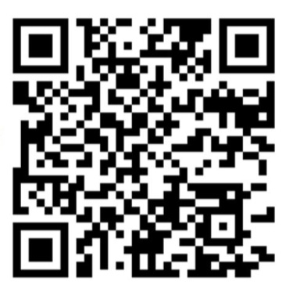
Будьте в курсі податкового законодавства: користуйтеся офіційними джерелами інформації податкової служби Дніпропетровщини!
Головне управління ДПС у Дніпропетровській області
Державна податкова служба України
Щодо застосування штрафних санкцій та пені при самостійному виправленні платником помилок, що призвели до заниження податкового зобов’язання
Липень 2024
dp.ikc@tax.gov.ua

Slide 2
Головне управління ДПС у Дніпропетровській області звертає увагу, що Законом України від 30 червня 2023 року № 3219-ІХ «Про внесення змін до Податкового кодексу України та інших законів України щодо особливостей оподаткування у період дії воєнного стану» внесено зміни з 01.08.2023, зокрема, до п. 69 підрозділу 10 розділу ХХ «Перехідні положення» Податкового кодексу України (далі – ПКУ), який доповнено новим п.п. 69.38, згідно з яким тимчасово, на період з 01 серпня 2023 року до припинення або скасування воєнного стану на території України, введеного Указом Президента України «Про введення воєнного стану в Україні» від 24 лютого 2022 року № 64/2022, затвердженим Законом України «Про затвердження Указу Президента України «Про введення воєнного стану в Україні» від 24 лютого 2022 року № 2102-IX, у разі самостійного виправлення платником податків з дотриманням порядку, вимог та обмежень, визначених ст. 50 ПКУ, помилок, що призвели до заниження податкового зобов’язання, такий платник звільняється від нарахування та сплати штрафних санкцій, передбачених п. 50.1 ст. 50 ПКУ, та пені.

